Slide 1
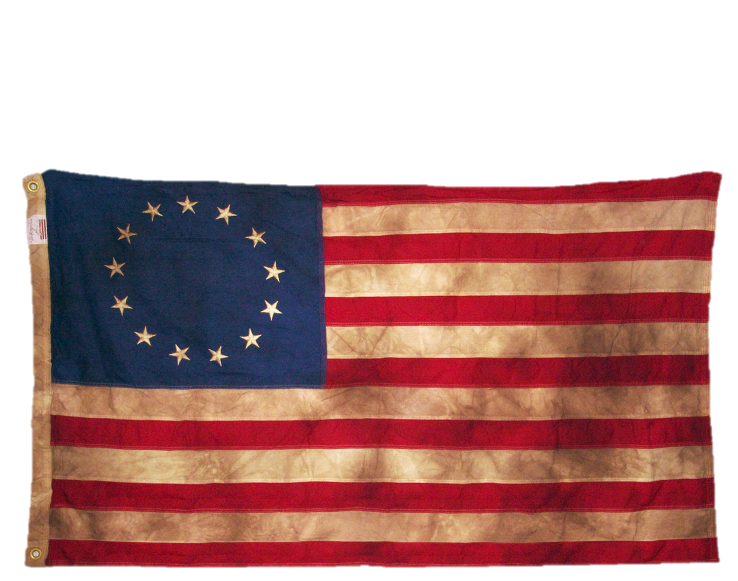
NASTANEK ZDA

Slide 2
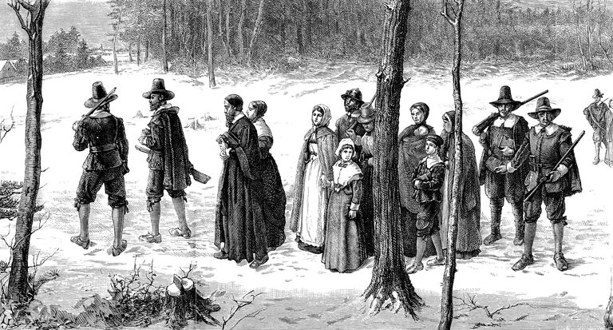
ANGLEŠKE KOLONIJE V SEVERNI AMERIKI
Najprej so jo raziskovali Francozi
Vse več priseljencev → Angleži, Francozi, Nizozemci…
VZROKI:
  Versko prepričanje
  Enakost ljudi (brez družbenih položajev)

Slide 4
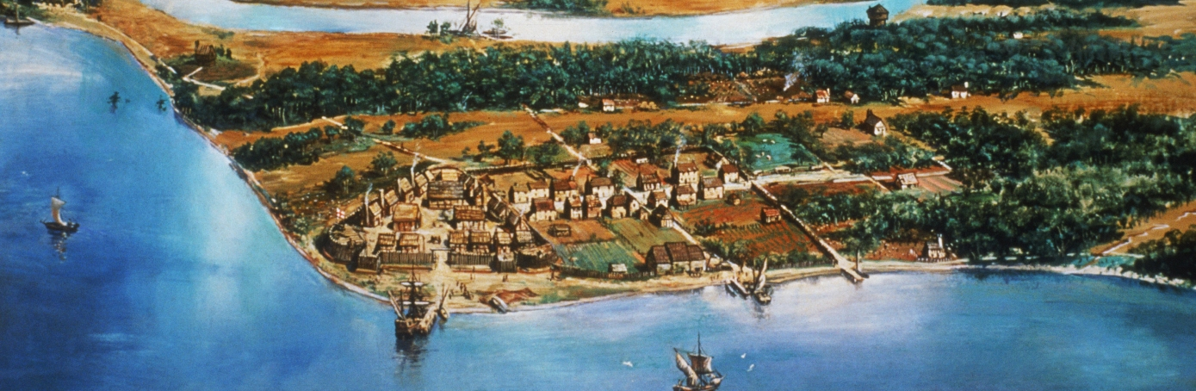
ANGLEŠKE KOLONIJE V SEVERNI AMERIKI
Anglija → vzhodna obala 13. kolonij
Gospodarsko in politično odvisne od Anglije
Vse večji davki → nezadovoljni kolonisti

Slide 5
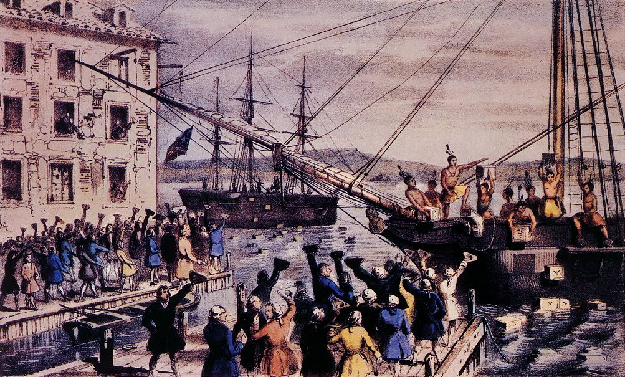

Slide 6
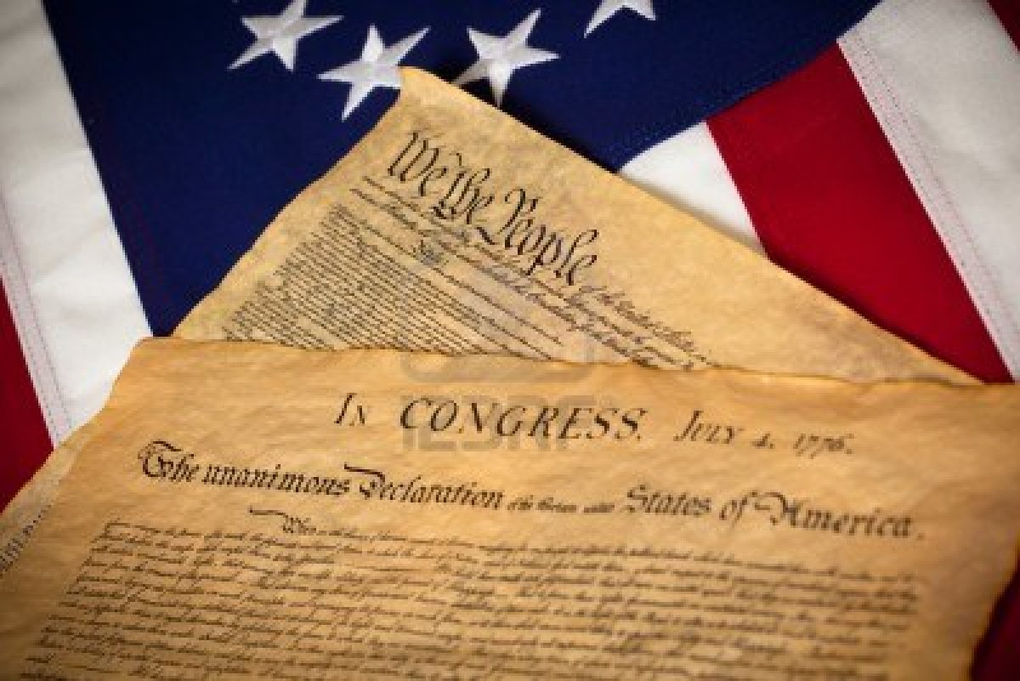
RAZGLASITEV NEODVISNOSTI KOLONIJ
Predstavniki 13. kolonij → Philadelphia
Prekinitev trgovine z VB
Vodja George Washington
4. julij 1776 → deklaracija o neodvisnosti
Uradna odcepitev od VB
Enakost vseh ljudi in njihovih pravic (vpliv na evropske države)

Slide 7
ZDRUŽENE DRŽAVE AMERIKE
Močan vpliv razsvetljenstva
ZDA → skupnost samostojnih držav
ZDA postanejo republika → oblast volijo prebivalci
Notranja oblast → notranje zadeve
Zvezna oblast → obramba, trgovina, zunanja politika, valuta
Tri veje oblasti
Brez pravic: ženske, temnopolti sužnji in Indijanci

Slide 8
UREDITEV ZDA
Izdali so zbirko zakonov → USTAVO (pravice in dolžnosti)
Tri veje oblasti:
zakonodajna O vsem odloča KONGRES - parlament
izvršilna Državo vodi izvoljeni, ustavi podrejen PREDSEDNIK (4 leta)
pravosodna. VRHOVNO SODIŠČE (krivdo je bilo treba dokazati).

